Slide 1
暗認本読書会7 SHA-2/SHA-3, MAC, 署名
2021/11/11
https://anninbon.connpass.com/
光成滋生

Slide 2
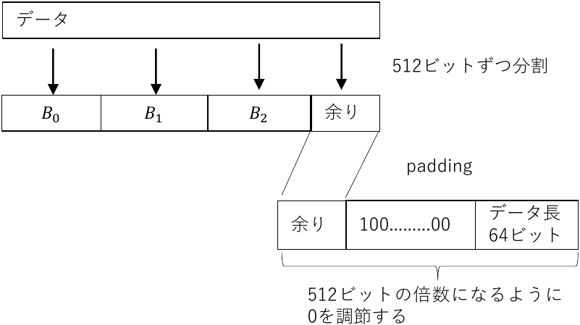
SHA-2
ハッシュ値のサイズ : 224, 256, 384, 512
SHA-256がよく使われている
SHA-224/SHA-256 ; 32bit
SHA-384/SHA-512 ; 64bit
SHA-256
512bitのブロックに分割

Slide 3
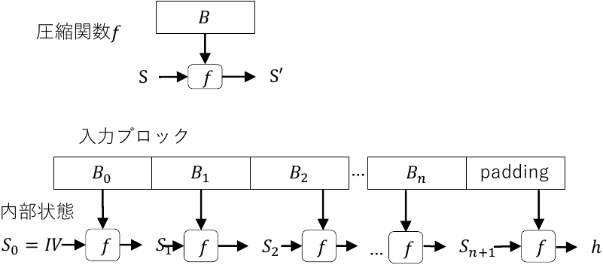

SHA-256の内部状態S
S : 32bit整数8個
Sを初期値IVから出発してブロック$B_{i}$を$f$で変換する
$f$を圧縮関数という
マークル・ダンガードMD（Merkle–Damgård）構成

Slide 4
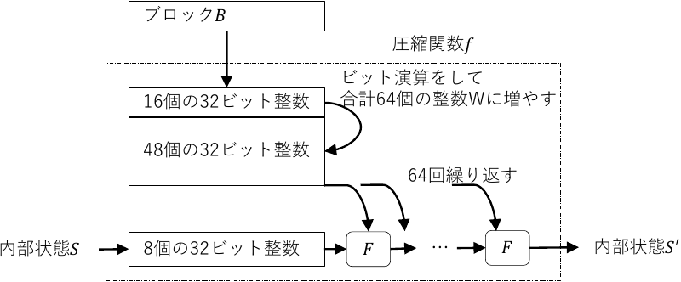
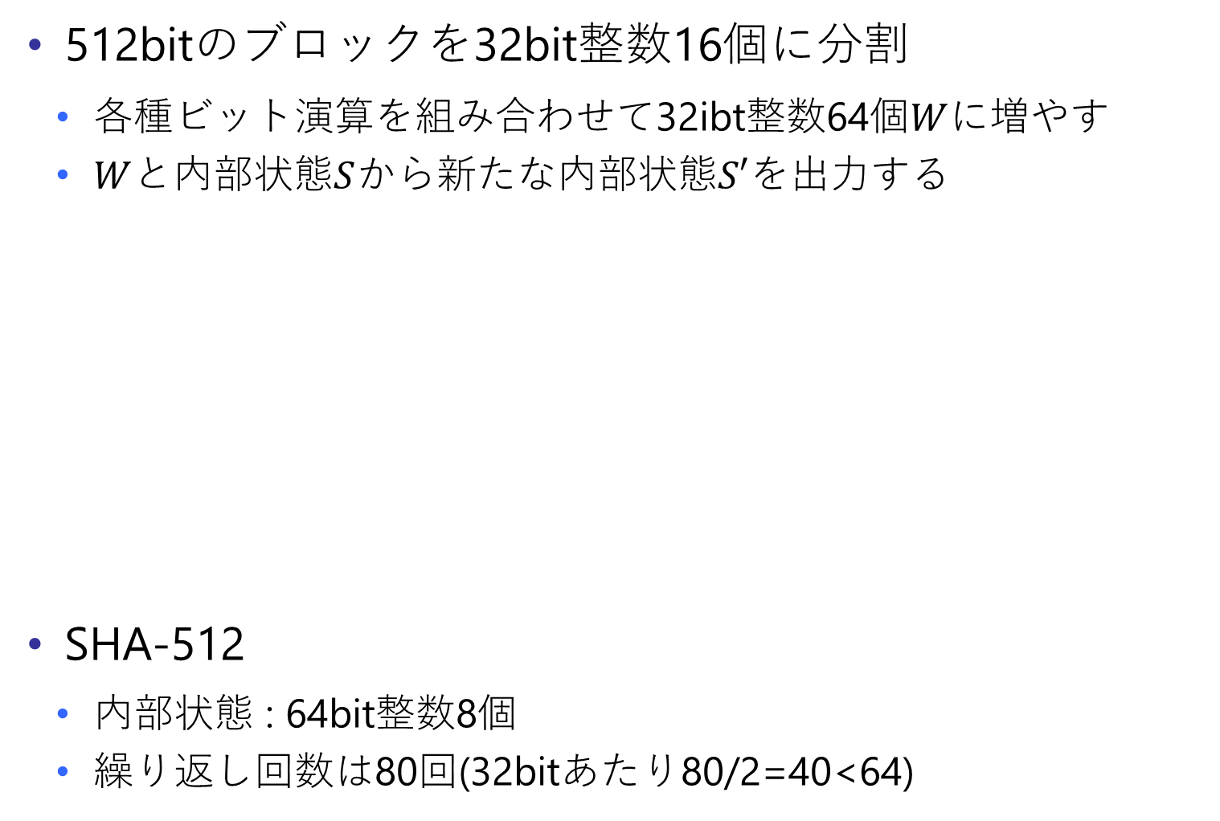
SHA-256の圧縮関数$f$の概要
512bitのブロックを32bit整数16個に分割
各種ビット演算を組み合わせて32ibt整数64個$W$に増やす
$W$と内部状態$S$から新たな内部状態$S′$を出力する
SHA-512
内部状態 : 64bit整数8個
繰り返し回数は80回(32bitあたり80/2=40<64)

Slide 5
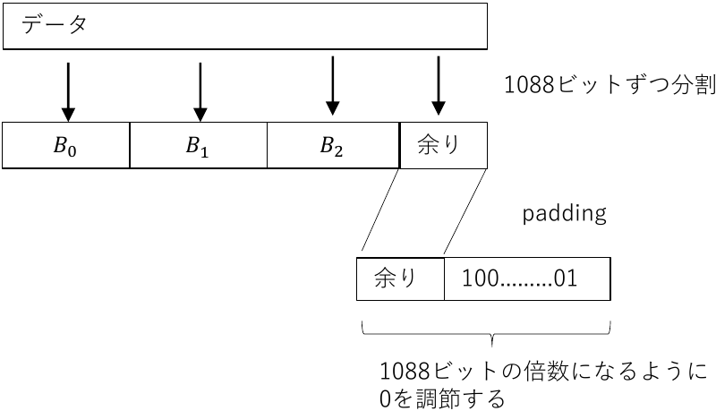

SHA-3
SHA-2に変わる新しいハッシュ関数(Keccak)
MD構成ではなくスポンジ構造(=吸収+搾取)
分割とパディング
内部状態Sは1600bit
SHA-3-256は$1088(=1600−256×2)$bitのブロックに分割

Slide 6
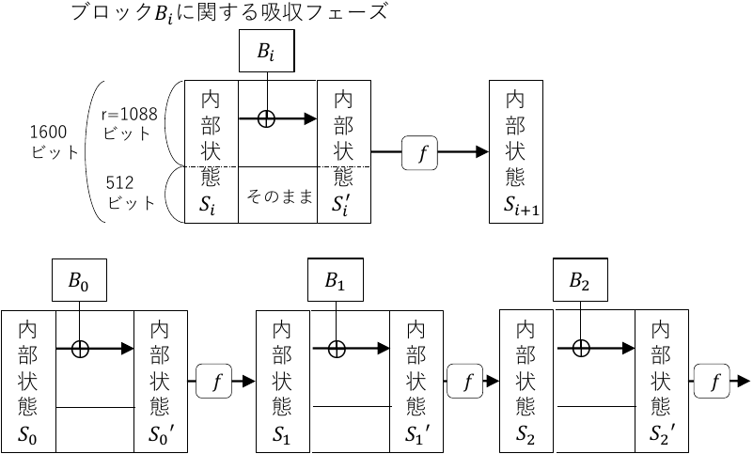

吸収フェーズ
内部状態のうち$r=1088$bitをブロックと排他的論理和
置換関数$f$

Slide 7
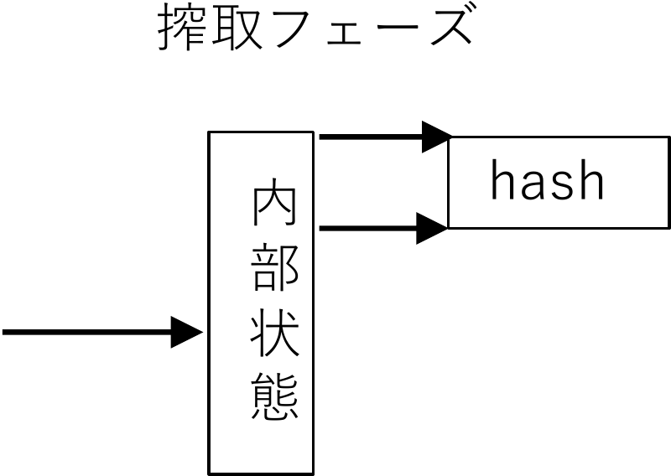
搾取フェーズ
内部状態の先頭256bitを取り出すだけ

Slide 8
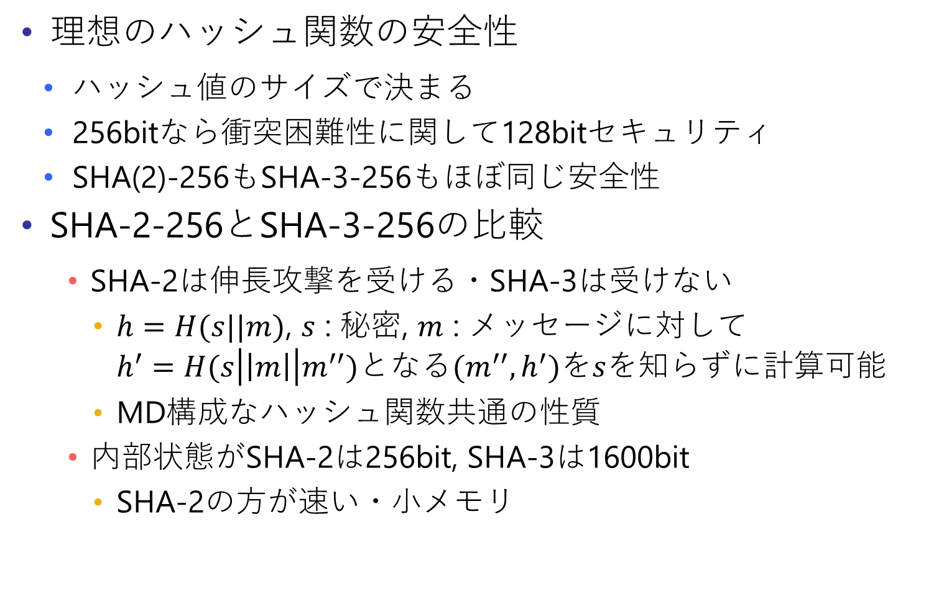
安全性
理想のハッシュ関数の安全性
ハッシュ値のサイズで決まる
256bitなら衝突困難性に関して128bitセキュリティ
SHA(2)-256もSHA-3-256もほぼ同じ安全性
SHA-2-256とSHA-3-256の比較
SHA-2は伸長攻撃を受ける・SHA-3は受けない
$h=H(s||m)$, $s$ : 秘密, $m$ : メッセージに対して $h^{′}=H(s\left|\left|m\right|\right|m^{′′})$となる$(m^{′′},h^{′})$を$s$を知らずに計算可能
MD構成なハッシュ関数共通の性質
内部状態がSHA-2は256bit, SHA-3は1600bit
SHA-2の方が速い・小メモリ

Slide 9
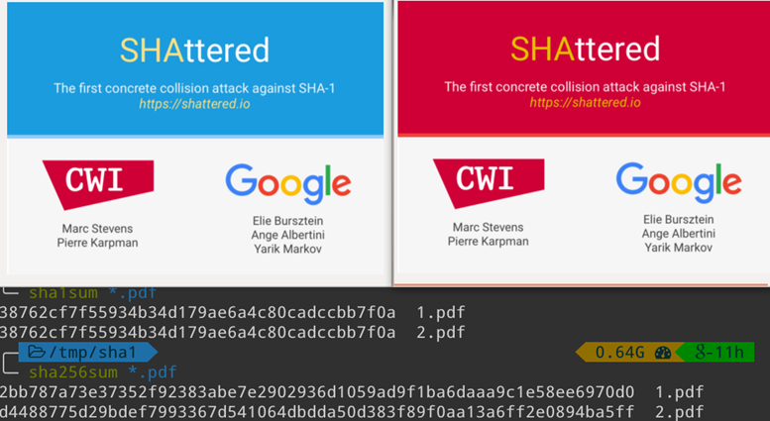
SHA-1の攻撃(衝突させた)
SHA-1のハッシュ値は160bit
80bitセキュリティ / 2005年の攻撃方法で63bitまで低下
2017年CWIとGoogleのチーム
中身が異なるのにSHA-1の値が同じ2個のPDFを作成
6500年分のCPUと110年分のGPU
2020年GaëtanとThomas
900個のNVIDIA GeForce GTX 1060で2カ月 ; 4万5千ドル

Slide 10
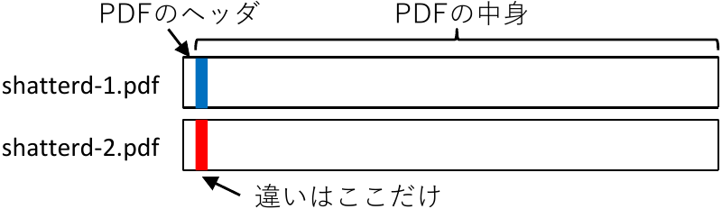
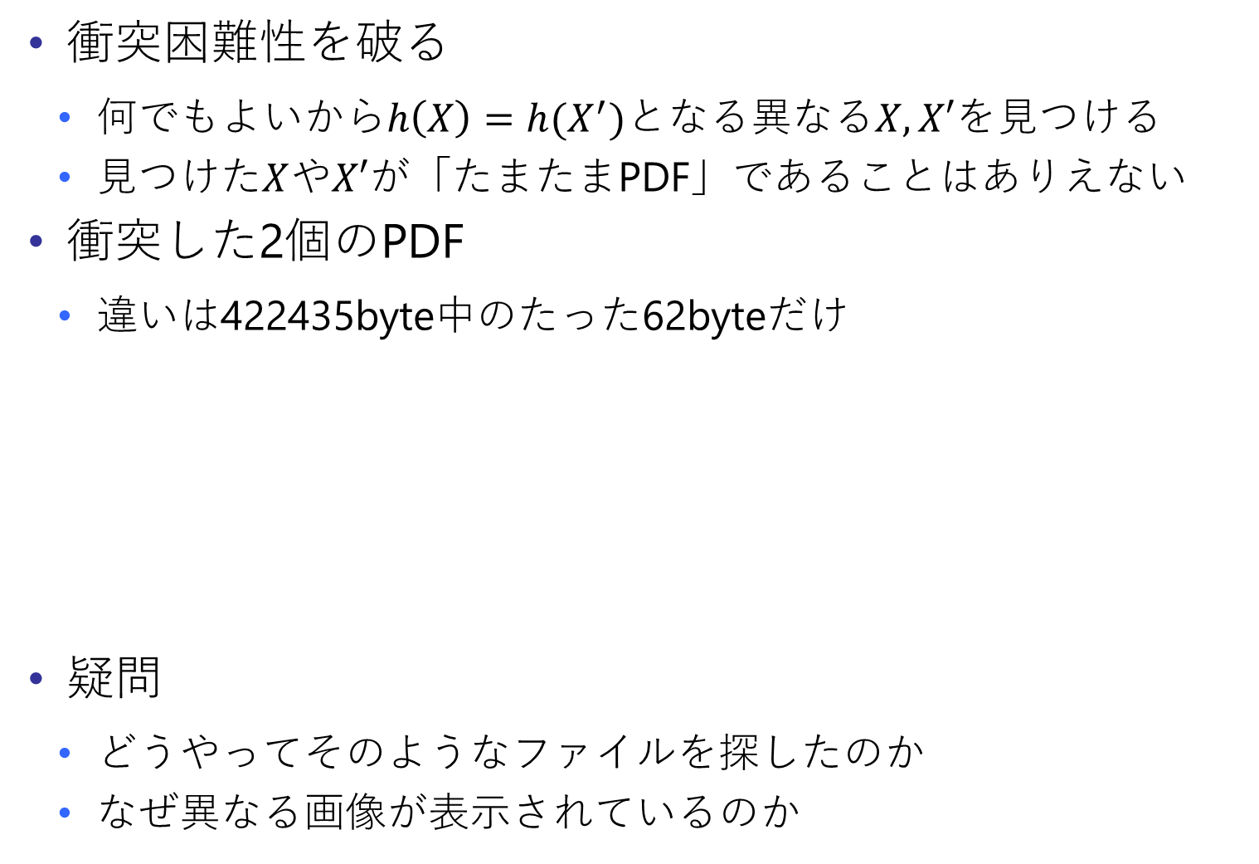
衝突した2個のPDF
衝突困難性を破る
何でもよいから$h\left(X\right)=h(X^{′})$となる異なる$X, X′$を見つける
見つけた$X$や$X′$が「たまたまPDF」であることはありえない
衝突した2個のPDF
違いは422435byte中のたった62byteだけ
疑問
どうやってそのようなファイルを探したのか
なぜ異なる画像が表示されているのか

Slide 11
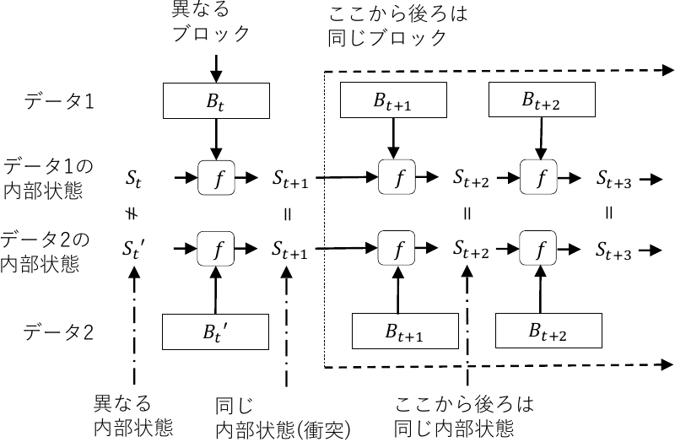

SHA-1の構造
Merkle–Damgård構成
入力データをブロックに分割して内部状態を圧縮関数$f$で更新
途中で内部状態が衝突(同じになる)とそれ以降が同じなら ずっと同じ内部状態

Slide 12
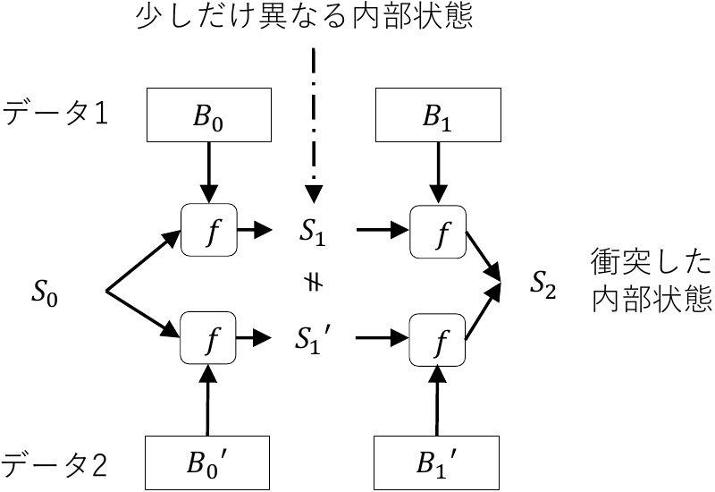

衝突困難性を破る部分
同じ内部状態$S_{0}$に異なるブロック$B_{0},B_{0}′$を与える
少しだけ異なる内部状態になる
そのあと別のブロック$B_{1},B_{1}′$を与えて内部状態を衝突させる
そのようなブロックのペアを効率よく探す研究と計算資源

Slide 13
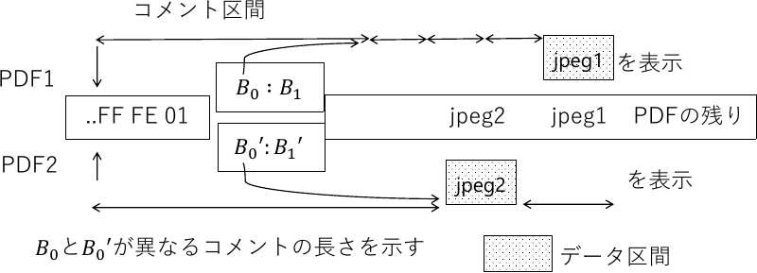
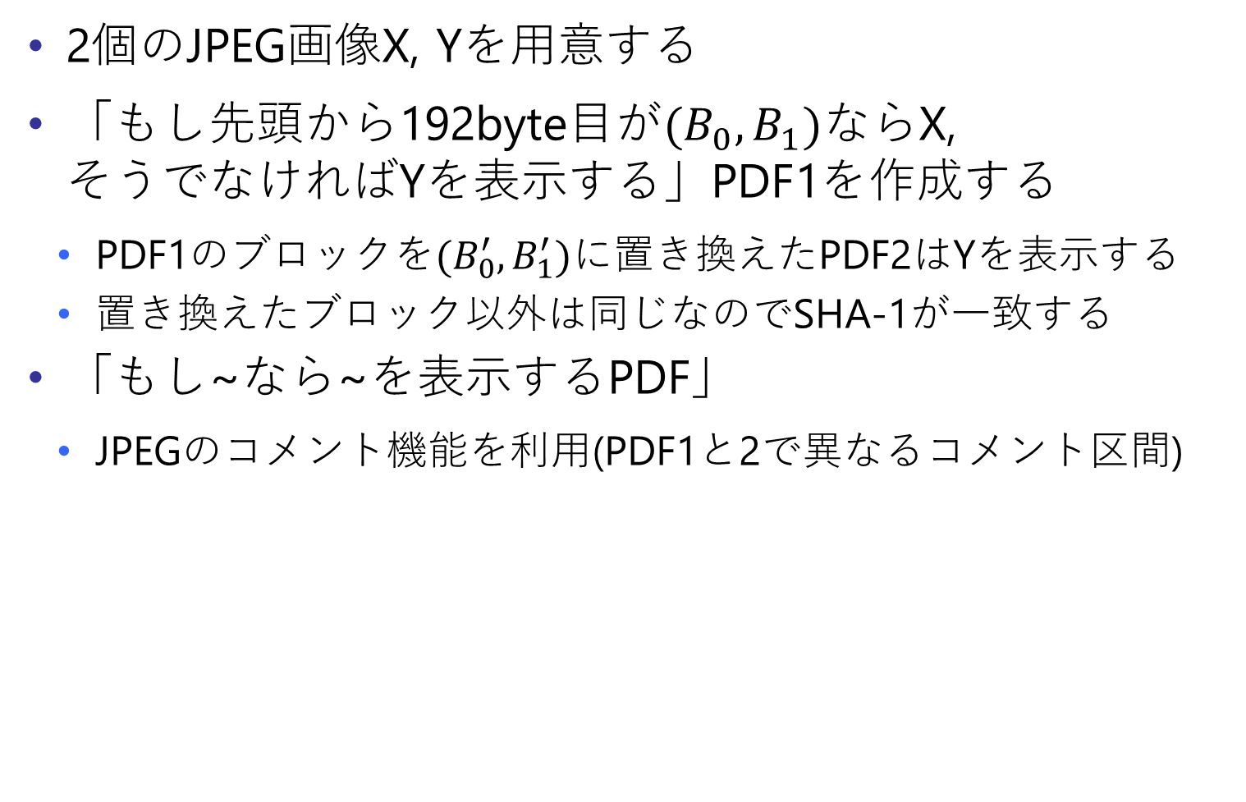
PDFに2個のJPEGを埋め込む方法
2個のJPEG画像X, Yを用意する
「もし先頭から192byte目が$(B_{0},B_{1})$ならX, そうでなければYを表示する」PDF1を作成する
PDF1のブロックを$(B_{0}^{′},B_{1}^{′})$に置き換えたPDF2はYを表示する
置き換えたブロック以外は同じなのでSHA-1が一致する
「もし~なら~を表示するPDF」
JPEGのコメント機能を利用(PDF1と2で異なるコメント区間)

Slide 14
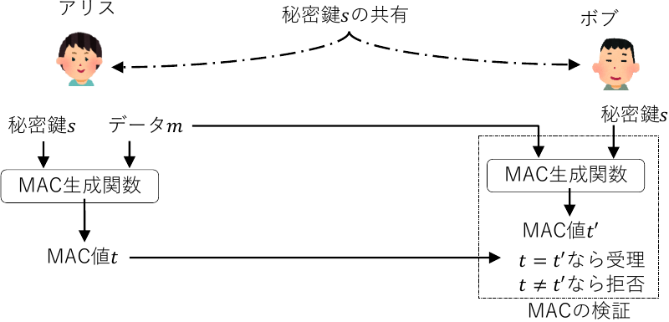
メッセージ認証符号
MAC（Message Authentication Code）
データの完全性(変わっていないこと)を保証する仕組み
MACのアルゴリズム
秘密鍵sとデータmからMAC値t(固定長)を生成する
tからもとのデータは復元できない(「暗号化」ではない)

Slide 15
完全性と秘匿性
MAC利用時のデータmはそのまま送る
通信を盗聴すればデータは見える
秘匿性が必要ならデータmを暗号化しなければならない
逆に
データが暗号化されているからといって改竄されていない とは限らない
秘匿性と完全性の両立→認証付き暗号
暗号技術＼性質 | 秘匿性 | 完全性
共通鍵暗号 | ある | 無い
MAC | 無い | ある

Slide 16
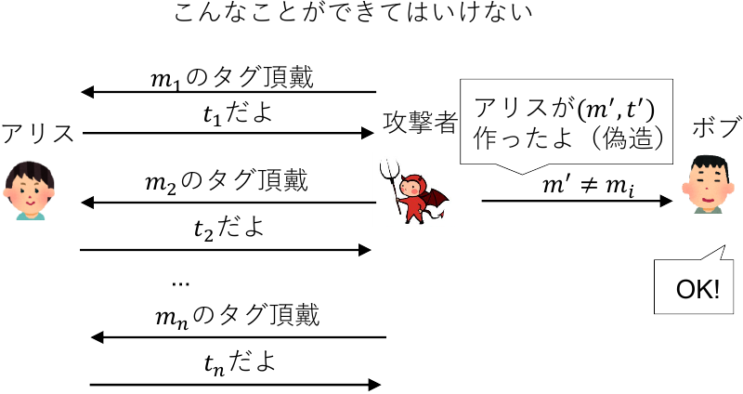
MACの安全性
盗聴した攻撃者は偽データとそのMAC値の組を作れてはいけない

Slide 17
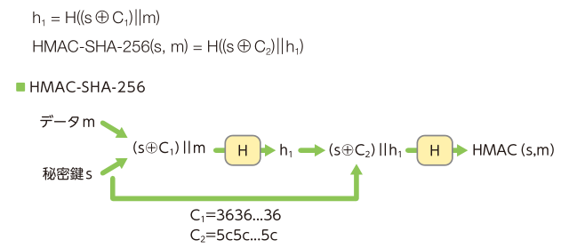
MACの構成法
HMAC(Hash-based MAC)
ハッシュ関数を使って構成する
CMAC(Cipher-based MAC)
ブロック暗号を使って構成する
他いろいろ
HMAC-SHA-256 ; 秘密鍵s, データm
『暗認本』p.163

Slide 18
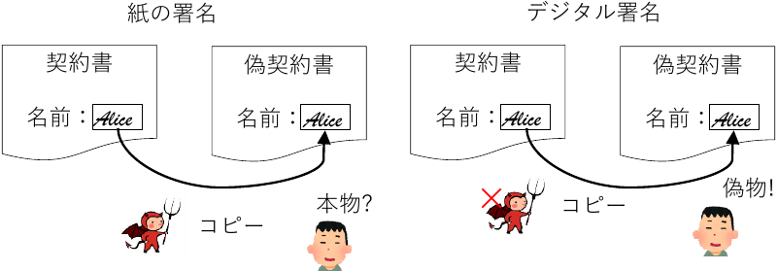
署名
紙の署名はコピーされにくいことが前提
デジタルデータはコピーが容易
データ(契約書など)と署名の強固な結びつきが必要
完全性
データが少しでも異なると偽物と判定
否認防止
署名が正しければその署名を作成したのは本人

Slide 19
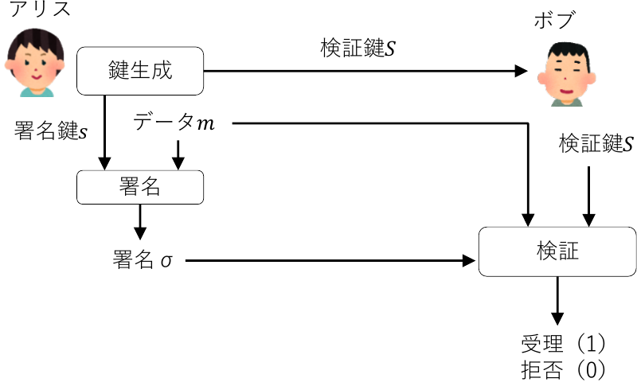

署名のアルゴリズム
アリス : 署名者, ボブ : 正当性確認
鍵生成 : 署名鍵$s$と検証鍵$S$を作成, $s$は秘密, $S$は公開
署名 : アリスはデータ$m$と署名鍵$s$から署名$σ$を作成
検証 : ボブはデータ$m$と検証鍵$S$と署名$σ$を元に受理 or 拒否
署名$σ$のサイズは一定
署名$σ$を作ることを「暗号化」とは言わない
署名$σ$からデータ$m$は「復号」できない

Slide 20
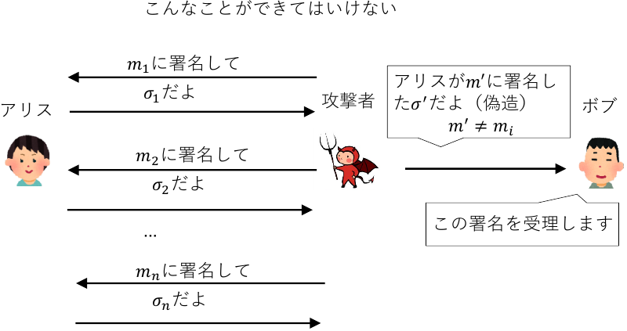

署名の安全性
攻撃者が$m$に対する署名を偽造できてはいけない
攻撃者は$m$以外のデータに対する署名を入手できると想定
存在的偽造困難性

Slide 21
MACと署名
共通鍵暗号と公開鍵暗号の違い
MACと署名の鍵の扱い
否認防止
MACに否認防止機能は無い : アリスとボブの両方作成可能
署名 : 正しい署名はアリスしか作れない
署名の方がMACより多機能
ただしMACの方が署名より高速
方式＼鍵 | 暗号化に使う鍵 | 復号に使う鍵
共通鍵暗号 | 秘密 | 秘密（暗号と復号で同じ鍵）
公開鍵暗号 | 公開 | 秘密（暗号と復号で違う鍵）
方式＼鍵 | 署名に使う鍵 | 検証に使う鍵
MAC | 秘密 | 秘密（署名と検証で同じ鍵）
署名 | 秘密 | 公開（署名と検証で違う鍵）

Slide 22
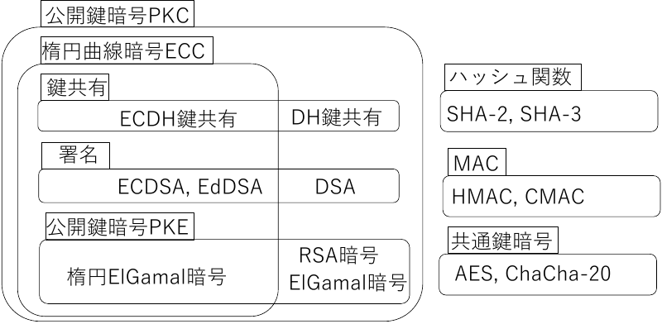
暗号技術の分類
「公開鍵暗号」といえば
PKE (Public Key Encryption)
公開鍵を用いた暗号方式 : 秘匿性のために利用
PKC (Public Key Cryptography)
PKE, DH鍵共有, 署名など公開鍵を扱う暗号技術全般

Slide 23
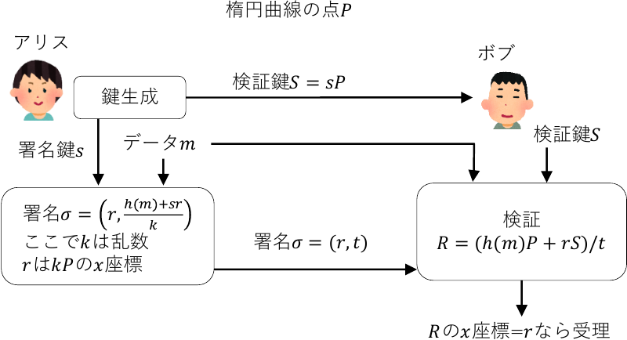
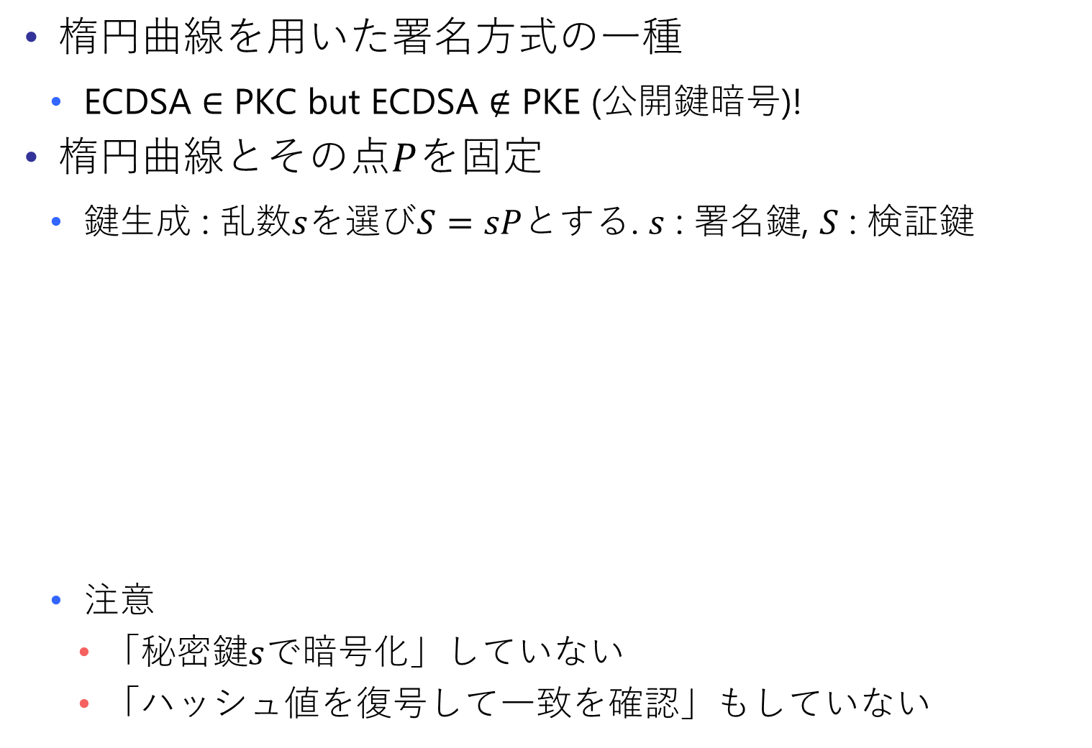
ECDSA
楕円曲線を用いた署名方式の一種
ECDSA $∈$ PKC but ECDSA $∉$ PKE (公開鍵暗号)!
楕円曲線とその点$P$を固定
鍵生成 : 乱数$s$を選び$S=sP$とする. $s$ : 署名鍵, $S$ : 検証鍵
注意
「秘密鍵$s$で暗号化」していない
「ハッシュ値を復号して一致を確認」もしていない

Slide 24
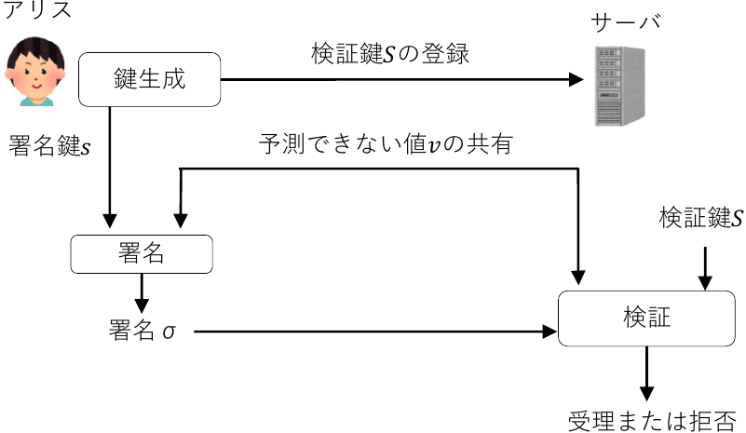
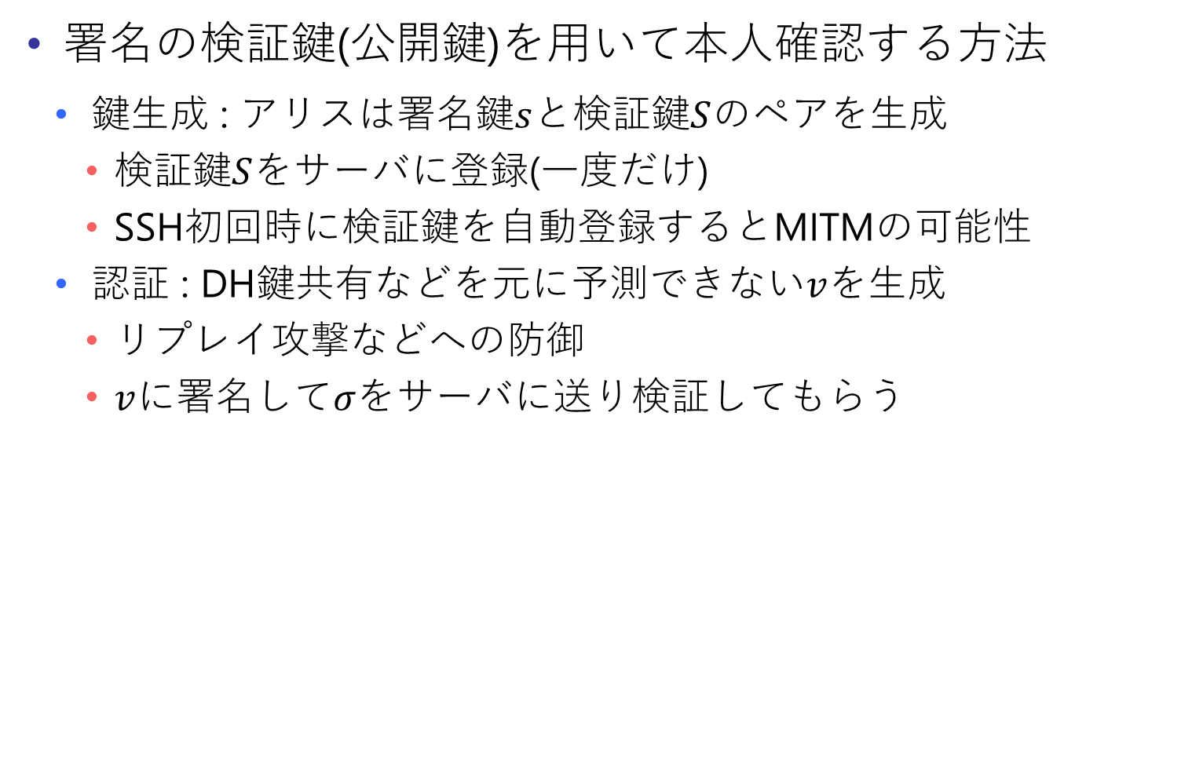
公開鍵認証
署名の検証鍵(公開鍵)を用いて本人確認する方法
鍵生成 : アリスは署名鍵$s$と検証鍵$S$のペアを生成
検証鍵$S$をサーバに登録(一度だけ)
SSH初回時に検証鍵を自動登録するとMITMの可能性
認証 : DH鍵共有などを元に予測できない$v$を生成
リプレイ攻撃などへの防御
$v$に署名して$σ$をサーバに送り検証してもらう

Slide 25
FIDO
多要素認証を統一的に扱う規格
認証器
指紋・虹彩・静脈・顔などの認証機能
認証用に用いる署名鍵の生成・署名機能
FIDOアライアンスが認定したことを示すattestation
信頼できる機関(FIDOサーバ)の検証鍵で検証
WebAuthn (Web Authentication)
ブラウザで利用しやすい形の標準化
登場人物
クライアントアプリ
認証器
WebAuthnを利用するサーバRP (Relying Party)
FIDOサーバ

Slide 26
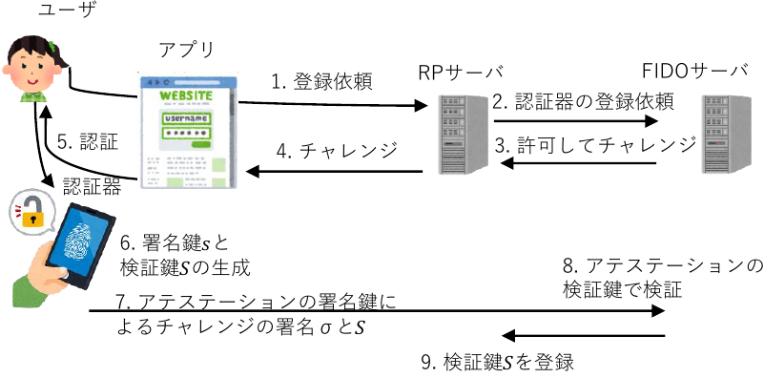
FIDOの認証器による署名の検証鍵の登録
WebAuthnの登録

Slide 27
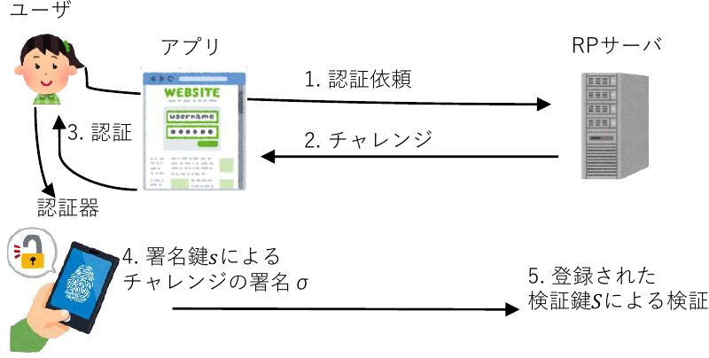
認証
Webサービスにログインするとき
サーバが生成したチャレンジに署名
登録と認証共に通信経路に秘密情報は流れない

Slide 28
サイドチャネル攻撃
暗号技術を使う装置の動作状況を観察して攻撃する
電流・時間・音声・電磁波などを利用
様々な手法が日々提案されている
いたちごっこ
ここでは少しだけ例を紹介
電力解析攻撃
署名・認証などを処理するデバイス
ICカード, FIDO2の認証器, USB型セキュリティトークンなど
FIPS PUB 140-2 and 3
デバイスの耐タンパー性に関する安全要件
攻撃されていることを検知して停止・消去など

Slide 29
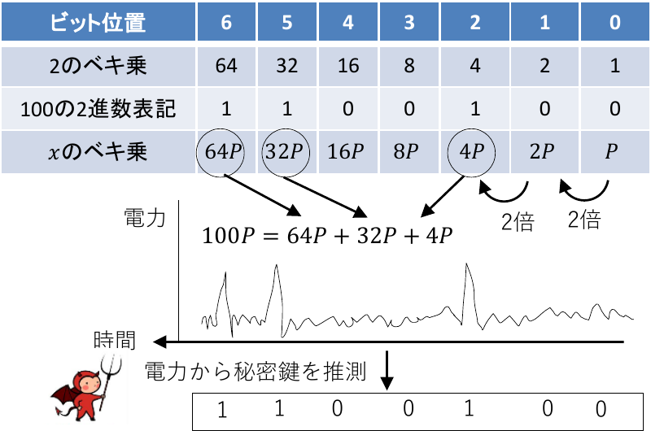

楕円曲線と電力解析攻撃
秘密鍵$s$と楕円曲線の点$P$から$sP$を計算する場面
デバイスが計算中の電力消費量を計測して秘密鍵$s$を推測

Slide 30
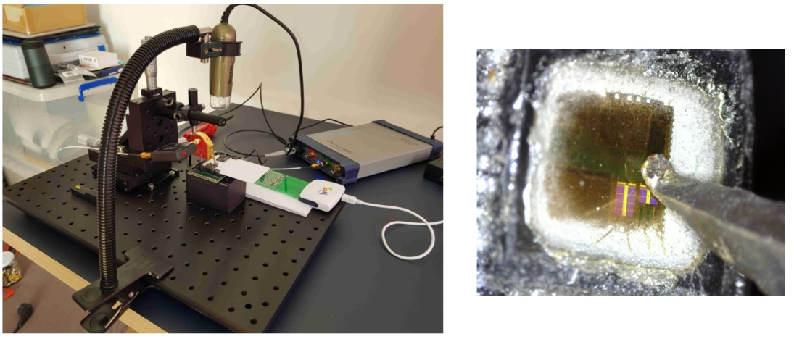
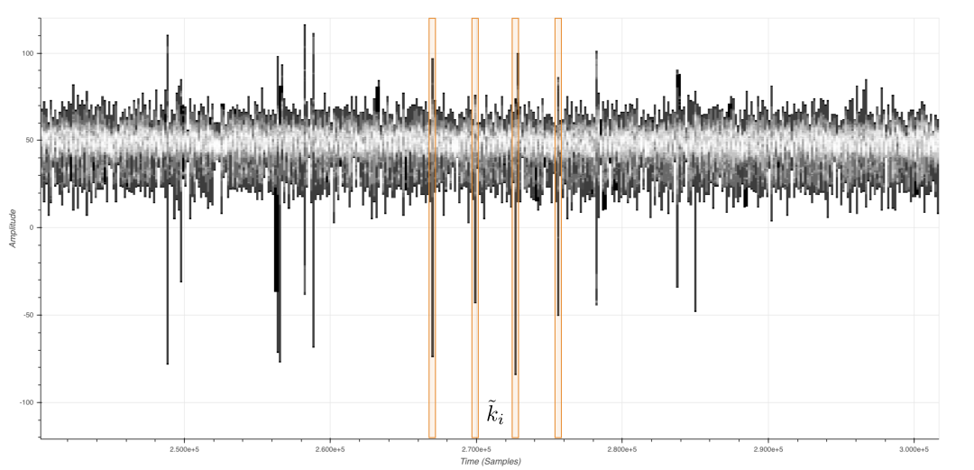
GoogleのTitanセキュリティキー
A Side Journey to Titan, 2021
https://ninjalab.io/a-side-journey-to-titan/
以下の画像は上記論文より引用
装置を分解してチップを抜き出し解析装置に接続
その状態で何度も署名・検証させる
サイドチャネル攻撃を想定した実装だけれども波形から 機械学習を用いて分析

Slide 31
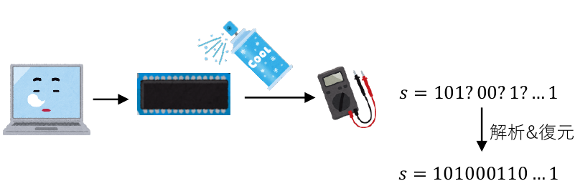
コードルド・ブート攻撃
コンピュータのメモリ
電源を切っても数秒は内容を保持している特性
メモリを一気に冷却するとその保持期間を延ばせる
ノイズを含んだ状態から秘密鍵を復元する研究
F-Secureの攻撃 2018
BitLockerで暗号化されたノートPC
スリープ状態のPCのふたを開けてメモリを冷却
BIOSで保護されていない部分を変更して メモリをクリアさせないようにする
攻撃用USBメモリを差してリブートして秘密情報を探索

Slide 32
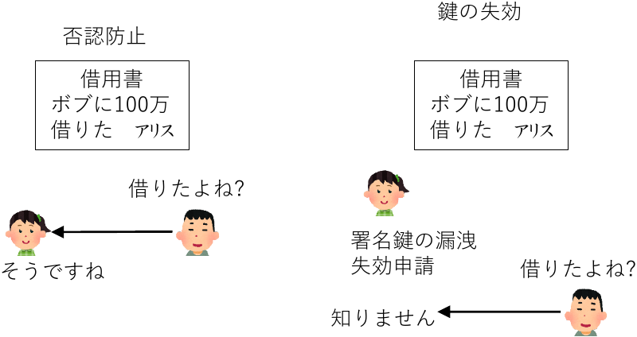
否認防止と署名の失効
正しい署名は署名鍵を持つ本人(アリス)しか作れない
署名は否認防止機能を持つ
アリスが意図的に署名鍵を漏洩させて署名を無効化
時間軸
署名に時刻を関連づけさせる必要

Slide 33
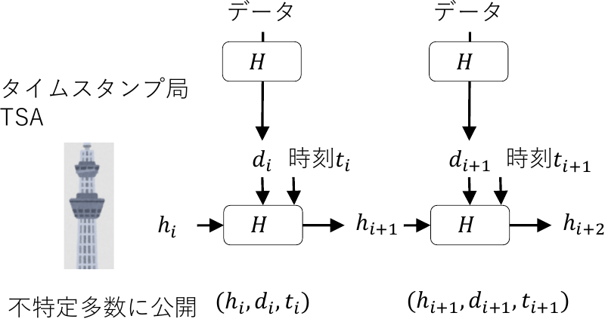
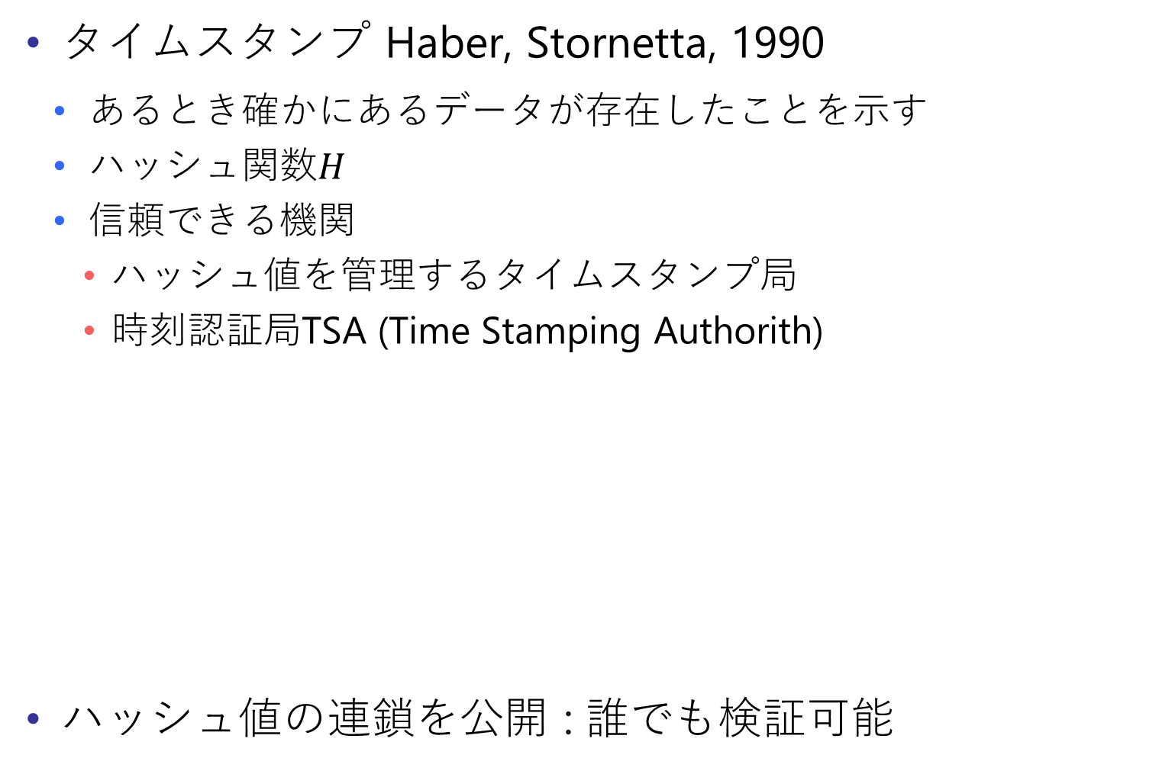
ハッシュ値の連鎖によるタイムスタンプ
タイムスタンプ Haber, Stornetta, 1990
あるとき確かにあるデータが存在したことを示す
ハッシュ関数$H$
信頼できる機関
ハッシュ値を管理するタイムスタンプ局
時刻認証局TSA (Time Stamping Authorith)
ハッシュ値の連鎖を公開 : 誰でも検証可能

Slide 34
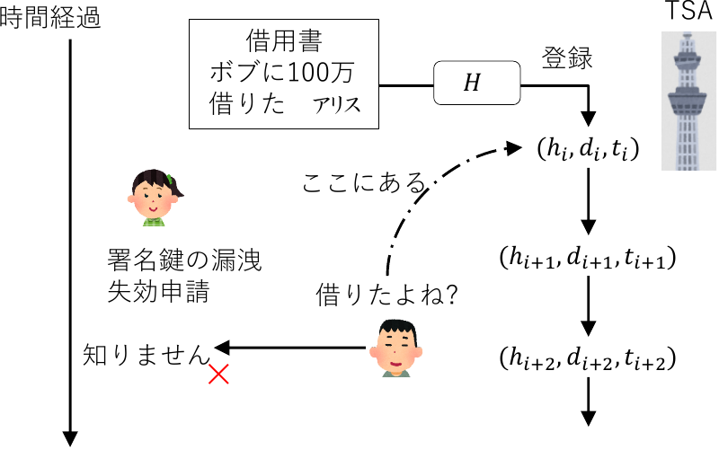
タイムスタンプを用いた否認防止
アリスは署名を失効させても否認できない
リンクトークン生成型タイムスタンプISO/IEC 18014-3
署名情報は新聞などで広く周知

Slide 35
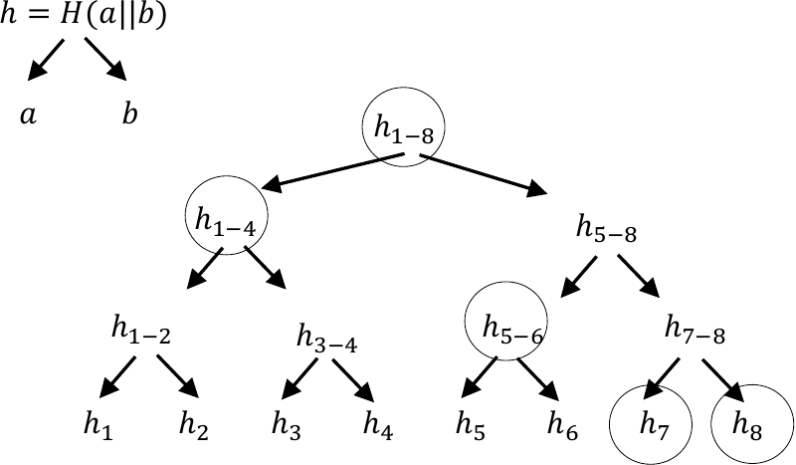

Merkle木
ハッシュ値を一本の鎖ではなく2分木で管理したもの
ハッシュ値$h_{8}$の正しさを確認
$h_{1−4},h_{5−6}$, $h_{7},h_{1−8}$を使う, 必要なデータ量が$O(\log\left(n\right))$

Slide 36
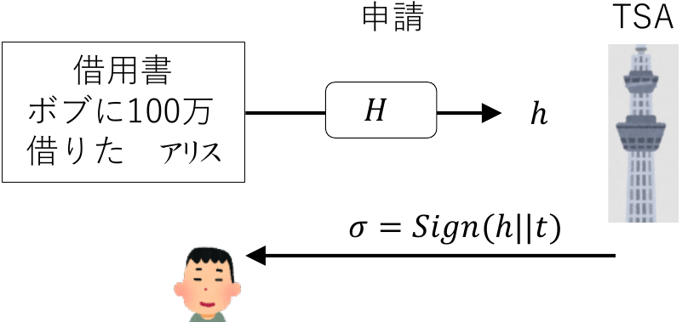
署名を用いたタイムスタンプ
リンクトークンとは別方式
信頼できるTSAが署名の検証鍵を公開
RFC 3161, ISO/IEC18014-2などで標準化

Slide 37
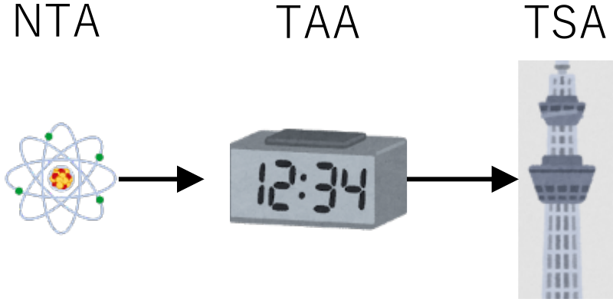
日本のタイムスタンプ
時刻の扱い
国家時刻標準機関NTA (National Time Authority)
情報通信研究機構NICTが日本標準時を生成、供給
時刻配信局TAA (Time Assessment Authority)がサービス提供
通常の署名は最大5年
住宅ローンなどには対応できない
EU : 2016年eIDAS規則, 国家間でタイムスタンプを利用可能
日本は公的なタイムスタンプ制度の不在 (2021年現在)
長期の利用に不安 : e.g. NTTデータSecureSealは2020年終了

Slide 38
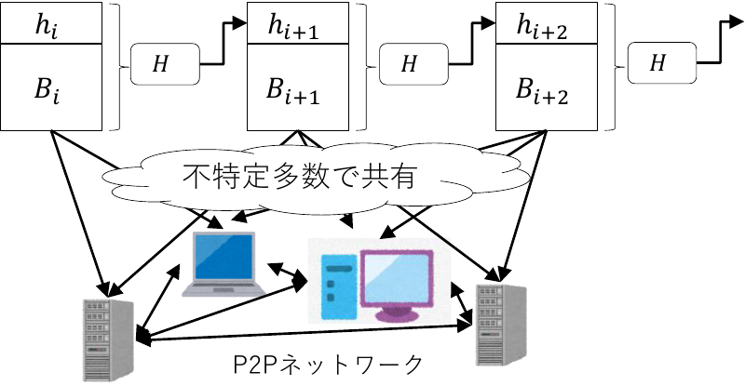
ブロックチェーンとビットコイン
(パブリック)ブロックチェーン
リンクトークン生成型タイムスタンプ : データの改善耐性
ハッシュ値の列(鎖)をP2Pネットワークで管理
不特定多数の主体が所収するコンピュータが互いに通信
データが十分分散されると可用性と改竄耐性に優れる
データ更新性能は低い : シャーディングなどの技術

Slide 39
ビットコイン
初めてブロックチェーンを暗号資産に応用
ハッシュ関数と署名の応用(「暗号化」機能は使ってない!)
トランザクション
「ある人からある人に資産が移動した」という取引履歴
トランザクションをいくつかまとめてブロックにする
ブロックをハッシュ値の連鎖で管理する
資産の移動履歴だけが記録される
ある人の現在の資産残高は記載されていない
ビットコインアドレス
ECDSAの検証鍵のSHA-256とRIPEMD160によるハッシュ値
銀行口座番号に相当

Slide 40
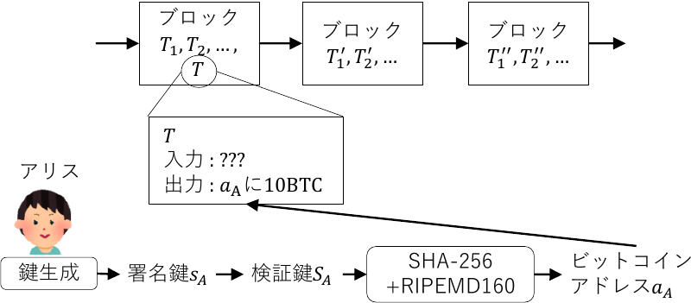

アリスが10BTC持っているとは
コインの存在 : 「コイン10BTCが、あるビットコインアドレスからビットコインアドレス$a_{A}$に移動した」という トランザクションTがブロックチェーンに含まれている
所有者 : アリスがビットコインアドレス$a_{A}$に対応する 署名鍵$s_{A}$を持っている
未使用 : 「a_Aから別のビットコインアドレスに移動した」 というトランザクションが存在しない

Slide 41


トランザクション
アリスがボブに2BTを送金するとは
アリスは新しいビットコインアドレス$(s_{A}^{′},S_{A}^{′},a_{A}^{′})$を作る
ボブも$(s_{B},S_{B},a_{B})$を作る
アリスが$a_{B}$に向けてのトランザクション$T′$を作成する
$T′$がブロックチェーンに取り込まれると送金完了

Slide 42

二重送金の防止とマイニング
正しいチェーン
チェーンを延ばすとビットコインを得られる(マイニング)
チェーンを延ばすインセンティブ
二重送金を含むブロックは無視される
最も長いチェーンが正しいチェーン
経験的に6ブロック伸びると取り込まれたと判断する
一時的にチェーンが分岐しても短い方は無視される
ブロックのハッシュ値がターゲットtよりも小さいのが正しい
ブロックを延ばすのに時間(計算資源)が掛かる

Slide 43


マイニング
ハッシュ値の先頭Nビットが0であるようにsaltを調整
N=8なら1/2^8の確率で先頭8bitが0になる
2020年でN=80ぐらい(10分に1個ブロックが伸びる)
1秒間に1.6x${10}^{20}(160m Tera Hash/sec)$
電力消費の無駄・取引性能の低さ→オルトコインが有象無象
計算資源を50%独占すると思いのまま→信頼が無くなる

Slide 44

互いに依存する暗号技術
暗号技術とは別の仕組みが必要

Slide 45


信用の輪
公開鍵暗号の公開鍵や署名の検証鍵が 本人のものと分かればOK
二人であって直接手渡しするのが確実(キーサインパーティ)
信用の輪
自分が信用している人が持っている別の人の公開鍵はOK?

Slide 46

公開鍵基盤PKI
人や組織とそれに紐付く公開鍵(検証鍵)の対応を保証
認証局CA : 公開鍵を保証する機関, 信頼できるものとする
公開鍵証明書 : アリス本人と公開鍵の結びつきにCAが署名
X.509というフォーマットの規格, CAの検証鍵で検証可能
サーバ運用に利用することが多いのでサーバ証明書とも

Slide 47


認証局の相互認証
CAが一つだけだと権限や責任が一極集中
複数のCAが互いに認証し合う
ルート認証局
最終的に自分で認証したもの
トラストアンカー
認証局の階層

Slide 48
公開鍵の失効
公開鍵証明書を破棄したい
事業者の

